Slide 1
История Узбекистана
10
класс
Тема:
Обобщающий урок по темам США и СССР в 1946-1991 годах

Slide 2
США
Внешняя политика
СССР
1 | 2 | 3 | 4 | 5
6 | 7 | 8 | 9 | 10
11 | 12 | 13 | 14 | 15

Slide 3
В 1980 годах в США было ограничено вмешательство государства в экономику, введены большие налоговые льготы для капиталовложений, а также поощрялась частная инициатива. Какое название получила такая экономическая модель?
Узнать ответ

Slide 4
«Рейганомика»
Вернуться к выбору тем→

Slide 5
В 1950-х годах в США расцвёл Маккартизм. В чем суть этого движения?
Узнать ответ

Slide 6
Сенатор Джозеф Маккарти проводил расследования в правительственных органах с целью выявления в них шпионов и коммунистов, это и получило название маккартизм
Вернуться к выбору тем→

Slide 7
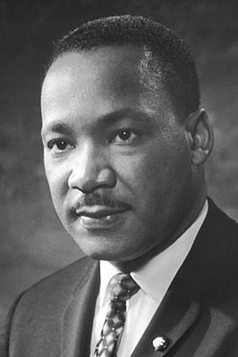
Кто изображён на фото?
Узнать ответ

Slide 8
Мартин Лютер Кинг - выдающийся деятель движения за права чернокожих, лауреата нобелевской премии, священник.
Вернуться к выбору тем→

Slide 9
К каким последствиям привело «Уотергейтское дело»?
Узнать ответ

Slide 10
В 1974 году из-за угрозы импичмента президент США Ричард Никсон ушёл в отставку.
Вернуться к выбору тем→

Slide 11
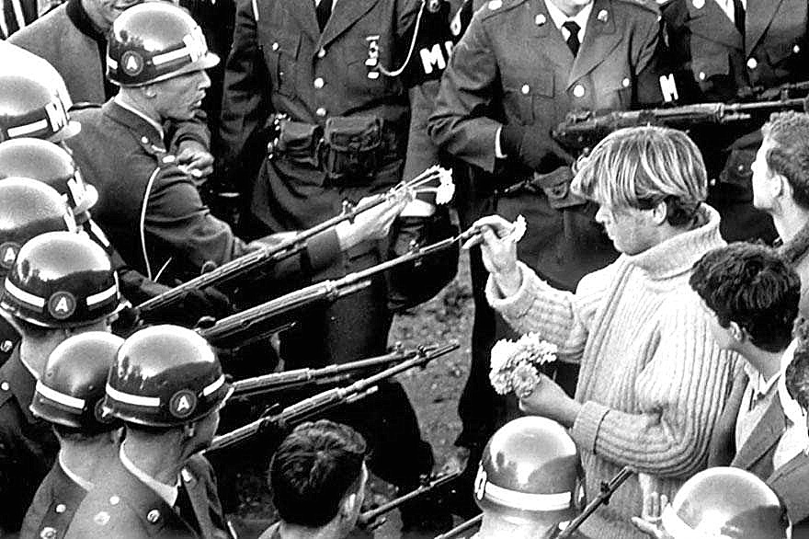
Что показывает изображение?
Узнать ответ

Slide 12
Массовых движений социального протеста против войны во Вьетнаме
Вернуться к выбору тем→

Slide 13
Какие военно-политические блоки были созданы США и СССР для обеспечения мирового господства?
Узнать ответ

Slide 14
НАТО и ОВД
Вернуться к выбору тем→

Slide 15
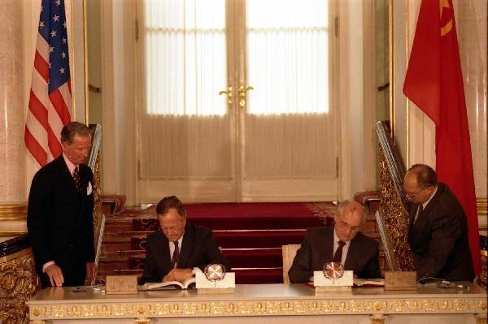
Подписание какого документа показано на изображение?
Узнать ответ

Slide 16
Президент США Джордж Буш и руководитель СССР Михаил Горбачёв подписывают договор СНВ-1.
Вернуться к выбору тем→

Slide 17
Какие руководители США
и СССР спасли мир от ядерной войны в 1962 году ?
Узнать ответ

Slide 18
Президент США Кеннеди и руководитель СССР Хрущёв в 1962 году в результате личных телефонных разговоров прекратили «Карибский кризис».
Вернуться к выбору тем→

Slide 19
Когда закончилась «Холодная война»?
Узнать ответ

Slide 20
8 декабрь 1991 года СССР прекратил существовать, таким образом закончилось противостояние «Холодная война».
Вернуться к выбору тем→

Slide 21
В 1955-1975 годах произошёл вооружённый конфликт, в котором столкнулись интересы США и СССР. Назовите его.
Узнать ответ

Slide 22
Война во Вьетнаме.
Вернуться к выбору тем→

Slide 23
Благодаря какому руководителю СССР в стране наступила «оттепель»?
Узнать ответ

Slide 24
Годы пребывания у власти Никиты Хрущёва (1953 – 1964 гг.) в истории получили название «оттепели».
Вернуться к выбору тем→

Slide 25
Какие улучшения произошли в СССР благодаря целине?
Узнать ответ

Slide 26
В результате освоения целины, во второй половине 1950-х годов произошёл резкий рост производства сельскохозяйственной продукции, денежные доходы колхозников увеличились в 3 раза.
Вернуться к выбору тем→

Slide 27
Что послужило началом развенчивания характера советской тоталитарной системы, раскрыла преступления Сталина и его ближайшего окружения?
Узнать ответ

Slide 28
Речь Никиты Хрущёва «О культе личности и его последствиях» (1956 год).
Вернуться к выбору тем→

Slide 29
Что произошло в октябре 1964 года в СССР?
Узнать ответ

Slide 30
Пленум ЦК КПСС, состоявшийся в октябре 1964 года, обвинив лидера в допущении ряда ошибок и недостатков, освободил Никиту Хрущёва от занимаемых должностей.
Вернуться к выбору тем→

Slide 31
Что предложил Михаил Горбачёв в 1987 году для выхода страны из кризиса?
Узнать ответ

Slide 32
В 1987 году Михаил Горбачёв объявил о начале «перестройки», демократизации общественной жизни и политики «гласности», которые привели к резкому росту политической активности масс.
Вернуться к выбору тем→

Slide 33
Итоги урока
Правильных ответов | Результат
8-10 | удовлетворительно
11-12 | хорошо
13-15 | отлично
Вернуться к выбору тем

